Slide 1

LOGO
第一章·UML概述
演讲：庄毓勋
小组：G14

Slide 2
CONTENT
1.1
什么是UML
1.2
UML的发展历程
1.3
UML的特点
1.4
UML的结构
1.5
UML的视图
1.6
UML的图
1.7
UML2.0新特性
1.8
系统开发阶段

Slide 3
1.1
什么是UML

Slide 4
标题

Slide 5
标题

Slide 6
1.2
UML的发展历程

Slide 7
标题

Slide 8
标题

Slide 9
1.3
UML的特点

Slide 10
标题

Slide 11
标题

Slide 12
1.4
UML的结构
1.4.1
UML中的事物
1.4.2
UML中的关系

Slide 13
标题

Slide 14
标题

Slide 15
1.5
UML视图
1.5.1
1.5.3
用例视图
并发视图
1.5.2
1.5.4
逻辑视图
组件视图
1.5.5
部署视图

Slide 16
标题

Slide 17
标题

Slide 18
1.6
UML的图
1.6.1
1.6.4
1.6.8
用例图
状态机图
构件图
1.6.2
1.6.5
1.6.9
类图
活动图
部署图
1.6.3
1.6.6
对象图
顺序图
1.6.7
通信图

Slide 19
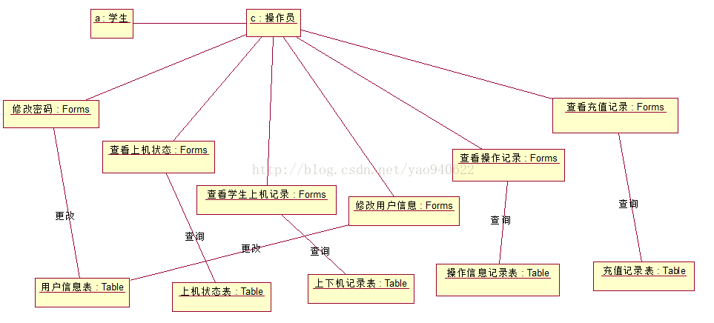
1.6.3 对象图
UML面向对象中对象图是类图的实例，几乎使用与类图完全相同的标识。它们的不同点在于对象图显示类的多个对象实例，而不是实例的类。一个对象图是类图的一个实例。由于对象存在生命周期，因此对象图只能在系统某一时间段存在。

Slide 20
1.6.3 对象图
对象图的作用
对象图作为系统在某一时刻的快照，是类图中的各个类在某一时刻点上实例及其关系的静态写照。
（1）说明复杂的数据关系。对于复杂的数据结构，有时候很难对其进行抽象成类表达之间的交互关系。使用对象描绘对象之间的关系可以帮助我们说明复杂的数据结构某一时刻的快照，从而有助于对复杂数据结构的抽象。
（2）表示快照中的行为。通过一系列的快照，可以有效表达事物的行为。

Slide 21
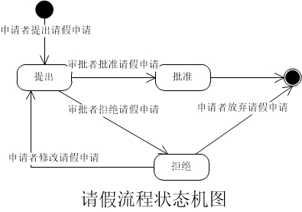
1.6.4 状态机图
描述一个实体基于事件反应的动态行为，显示了该实体是如何根据当前所处的状态对不同的事件做出反应等的。
状态机图描述的是围绕某一事物状态变化的图。它也是三大流程分析利器之一。它和活动图的区别在于，活动图是描述事物发生的流程，是多个角色参与的，而状态机描述的是事物的状态变化，并没有角色这个概念。

Slide 22
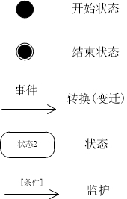
1.6.4 状态机图
基本语法
解释：
1、和活动图一样，状态机图也是只能有一个开始状态，可以有多个结束状态。
2、状态是通过某一事件来进行变迁的。
3、状态是离散的，且一般用形容词或名词描述。
4、转换也可加上条件，表示分支结构。

Slide 23
1.6.5 活动图
UML面向对象中活动图记录了单个操作或方法的逻辑，或者单个业务流程的逻辑。描述系统中各种活动的执行顺序，通常用于描述一个操作中所要进行的各项活动的执行流程。同时，它也常被用来描述一个用例的处理流程，或者某种交互流程。
活动图是UML用于对系统的动态行为建模的另一种常用工具，它描述活动的顺序，展现从一个活动到另一个活动的控制流。活动图在本质上是一种流程图。活动图着重表现从一个活动到另一个活动的控制流，是内部处理驱动的流程。

Slide 24
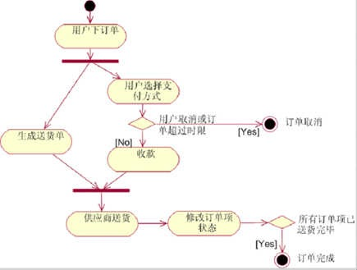
1.6.5 活动图
活动图由一些活动组成，图中同时包括对这些活动的说明。当一个活动执行完毕之后，将沿着控制箭头转向下一个活动。活动图中还可以方便地描述控制转移的条件及并行执行等要求。

Slide 25
1.6.6 顺序图
顺序图描述了对象之间动态的交互关系，主要体现对象之间进行消息传递的时间顺序。
顺序图由一组对象构成，每个对象分别带有一条竖线，称作对象的生命线，它代表时间轴，时间沿竖线向下延伸。UML面向对象中顺序图描述了这些对象随着实践的推移相互之间交换消息的过程。消息用从一个对象的生命线指向另一个对象的生命线的水平箭头表示。图中还可以根据需要增加有关时间的说明和其他注释。

Slide 26
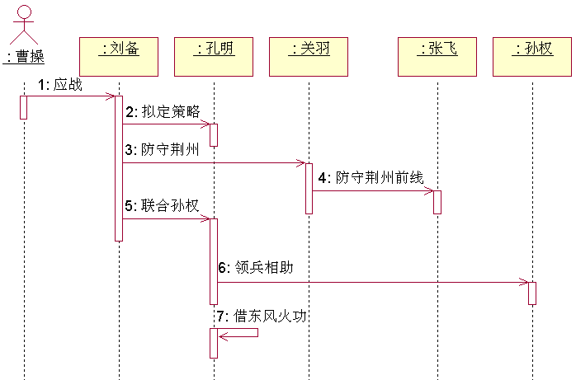

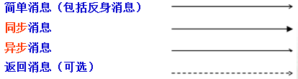
1.6.6 顺序图
顺序图的组成：
示例：赤壁之战
对象
对象是类的实例，对象是通过类来创建的
生命线lifeline
表示对象的生存时间。生命线从对象创建开始到对象销毁时终止。
消息
对象之间的交互是通过相互发消息来实现的。
对象的符号
消息的类型与符号

Slide 27
1.6.7 通信图
UML面向对象中通信图用于显示组件及其交互关系的空间组织结构，它并不侧重于交互的顺序。通信图显示了交互中各个对象之间的组织交互关系以及对象彼此之间的衔接。与顺序图不同，通信图显示的是对象之间的关系。另外，通信图没有将时间作为一个单独的维度，因此序列号就决定了消息及并发线程的顺序。它用带有编号的箭头来描述特定的方案，以显示在整个方案过程中消息的移动情况。通信图主要用于描绘对象之间消息的移动情况来反映具体的方案，显示对象及其交互关系的空间组织结构，而非交互的顺序

Slide 28
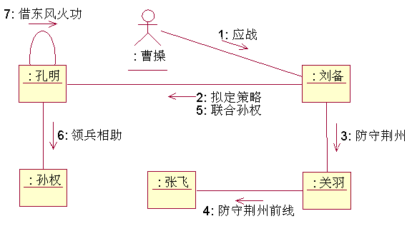
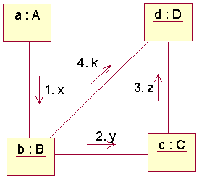
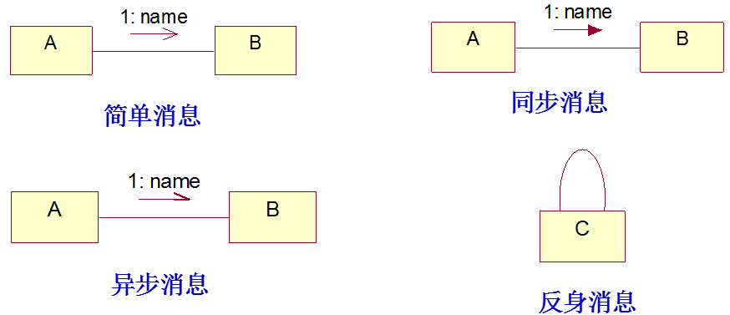
1.6.7 通信图
通信图的组成：
示例：赤壁之战
对象
对象是类的实例，对象是通过类来创建的
链接
用来在通信图中关联对象，链接的目的是让消息在不同的系统对象之间传递。
消息
对象之间的交互是通过相互发消息来实现的。
链接的符号表示
链接以连接两个对象的单一线条表示。
消息的类型与符号
顺序图按照时间顺序布图，而通信图按照空间结构布图
通信图与顺序图在语义上是等价的，二者可以相互转换，而不会丢失信息。

Slide 29
1.6.8 构件图
构件图（Component diagram），也称为组件图。构件图描述代码部件的物理结构及各部分之间的依赖关系，构件图有助于分析和理解部件之间的相互影响程度。从构建图中，可以了解各软件组件（如源代码文件或动态链接库）之间的编译器和运行时依赖关系。使用构件图可以将系统划分为内聚组件并显示代码自身的结构。使用构件图的思想是复用。就像是我们盖房子，当房子的大体框架建好之后，剩下的门和窗户家具之类的直接拿来安装上即可，不需要再从新制作，直接拿来复用的思想。这些门和窗户就相当于一个个的构件。

Slide 30
1.6.8 构件图
构件图的类型
•实施构件：这类构件是构成一个可执行系统必要和充分的构件，例如动态链接库（dll）、可执行文件（exe），另外还包括如COM+、CORBA及企业级Java Beans、动态Web页面也属于实施构件的一部分
•工作产品构件：这类构件主要是开发过程的产物，包括创建实施构件的源代码文件及数据文件。这些构件并不是直接地参与可执行系统，而是用来产生可执行系统的中间工作产品
•执行构件：作为一个正在执行的系统的结果而被创建的，例如由DLL实例化形成的COM+对象

Slide 31
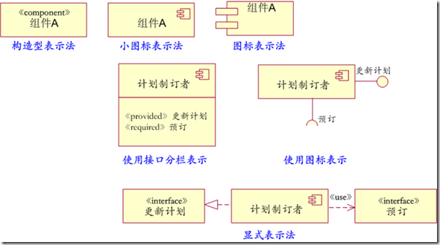
1.6.8 构件图
构件及构件接口表示法

Slide 32
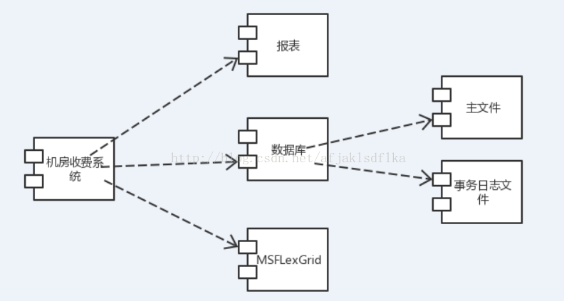
1.6.8 构件图
构件图的示例
构成：
1、组件
描述了一个可执行程序，一个库，一个web程序等
2、接口
接口是组件所提供的的服务，可以理解为一个方法，接口可以有多个，但至少有一个，在UML中表示为一个圆形。
3、实现
实现就是组件与接口元之间的连线，代表了谁实现了这个接口
4、依赖
就是指组件使用了另一个组件的接口，依赖于另一个接口的存在

Slide 33
1.6.9 部署图
部署图（Deployment Diagram），也称为配置图。UML面向对象中配置图描述系统中硬件和软件的物理配置情况和系统体系结构。
在配置图中，用结点表示实际的物理设备，如计算机和各种外部设备等，并根据他们之间的连接关系，将相应的结点连接起来，并说明其连接方式。在结点里面，说明分配给该结点上运行的可执行构件或对象，从而说明哪些软件单元被分配在哪些结点上运行。

Slide 34
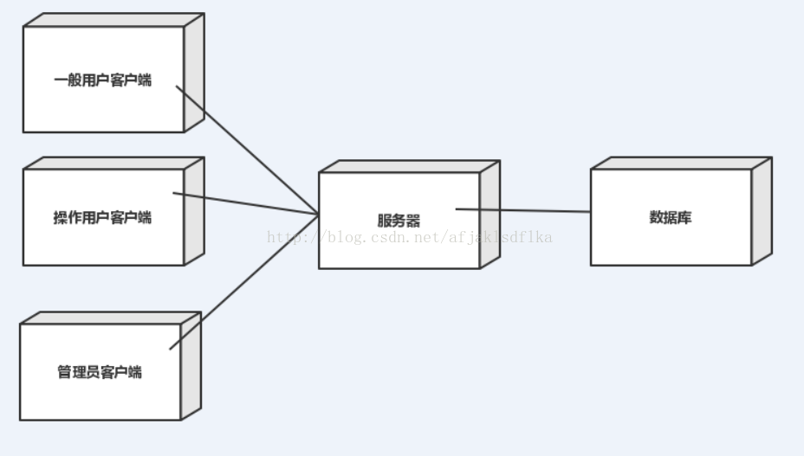
1.6.9 部署图
元素：
——节点
代表一个运行时计算机系统中的硬件资源
节点通常拥有一些内存，并具有处理能力。
——连接
部署图用连接表示各节点之间通讯路径，连接用一条实线表示，对于企业的计算机系统硬件设备间的关系，我们通常关心的是节点之间是如何连接的，因此描述节点之间的关系一般不使用名称，而是使用构造性描述。
节点的分类：
1、处理器：处理器是能都执行软件，具有计算能力的节点
2、设备：是没有计算能力的节点
部署图的示例

Slide 35
1.6.9 部署图
部署图和构件图的区别与联系
构件图主要目标是集中在描述系统中有哪些构件，以及构件的组成和之间的依赖关系。部署图描述的是靠节点完成，描述软件是如何在硬件上映射的以及网络的拓扑结构。
在构件图中关系可以是四种，即关联、依赖、实现和泛化。而在部署图中各节点之间的关系只有关联和依赖。

Slide 36
归纳
类 型 | 包 含
静态图 | 类图、对象图、包图、组合结构图
行为图 | 状态机图、活动图
用例图 | 用例图
交互图 | 顺序图、通信图、时间图、交互概况图
实现图 | 构件图、部署图
从应用的角度看，当采用面向对象技术设计系统时，第一部描述需求；第二步根据需求建立系统的静态模型，以构造系统的结构；第三步是描述系统的行为。其中，在第一步与第二步中所建立的模型都是静态的，包括用例图、类图（包含包）、对象图、构件图和配置图5个图形，是标准建模语言UML的静态建模机制。第三步中所建立的模型或者可以执行，或者表示执行时的时序状态或交互关系。它包括状态机图、活动图、顺序图和合作图4个图形，是标准建模语言UML的动态建模机制。因此，标准建模语言UML的主要内容也可以纳为静态建模机制和动态建模机制两大类。

Slide 37
1.7
UML2.0新特性

Slide 38
标题

Slide 39
标题

Slide 40
1.8
系统开发阶段

Slide 41
标题

Slide 42
标题

Slide 43
参考文献
https://blog.csdn.net/yao940622/article/details/54670388?utm_source=copy
https://www.cnblogs.com/xiaolongbao-lzh/p/4591953.html
https://blog.csdn.net/q547550831/article/details/50525414
http://www.uml.org.cn/oobject/201409092.asp
https://blog.csdn.net/ljtyzhr/article/details/46366169
http://www.cnblogs.com/wolf-sun/p/UML-Sequence-diagram.html
https://blog.csdn.net/xdd19910505/article/details/18925173
https://blog.csdn.net/qq_27657429/article/details/52885388
https://blog.csdn.net/afjaklsdflka/article/details/54428601?utm_source=copy

Slide 44
点此添加标题
单击编辑标题
关键词
单击此处编辑您要的内容，建议您在展示时采用微软雅黑字体，本模版所有图形线条及其相应素材均可自由编辑、改色、替换。
单击此处可编辑内容
关键词
单击此处可编辑内容
关键词
单击此处可编辑内容
关键词
单击此处可编辑内容

Slide 45
点此添加标题
9%
1
在此输入内容在此输入内容在此输入内容
31%
2
在此输入内容在此输入内容在此输入内容
35%
在此输入内容
12%
3
在此输入内容在此输入内容在此输入内容
在此输入内容在此输入内容在此输入内容

4
在此输入内容在此输入内容在此输入内容
在此输入内容

83%
卓有成效的结果
在此输入内容在此输入内容在此输入内容
在此输入内容在此输入内容在此输入内容在此输入内容在此输入内容在此输入内容在此输入内容在此输入内容在此输入内容

Slide 46
点此添加标题
点击添加标题
1
31%
单击添加 内容
单击添加 内容
单击添加 内容
单击添加 内容
点击添加标题
27%
2
单击添加 内容
单击添加 内容
单击添加 内容
单击添加 内容
27%
42%
3
点击添加标题
45%
3
单击添加 内容
单击添加 内容
单击添加 内容
单击添加 内容
42%

Slide 47




点此添加标题
单击编辑标题
单击编辑标题
单击编辑标题
单击编辑标题
单击此处可编辑内容，根据您的需要自由拉伸文本框大小
单击此处可编辑内容，根据您的需要自由拉伸文本框大小
单击此处可编辑内容，根据您的需要自由拉伸文本框大小
单击此处可编辑内容，根据您的需要自由拉伸文本框大小

Slide 48
点此添加标题
关键词
单击此处可编辑内容
单击编辑标题
单击此处可编辑内容，根据您的需要自由拉伸文本框大小

Slide 49
UML的发展历程
计划 A
计划 B
计划 C
计划 D
单击此处编辑您要的内容，建议您在展示时采用微软雅黑字体
单击此处编辑您要的内容，建议您在展示时采用微软雅黑字体
单击此处编辑您要的内容，建议您在展示时采用微软雅黑字体
单击此处编辑您要的内容，建议您在展示时采用微软雅黑字体
单击此处编辑您要的内容，建议您在展示时采用微软雅黑字体

Slide 50




点此添加标题
单击编辑标题
单击编辑标题
单击此处编辑您要的内容，建议您在展示时采用微软雅黑字体，本模版所有图形线条及其相应素材均可自由编辑、改色、替换。
单击此处编辑您要的内容，建议您在展示时采用微软雅黑字体，本模版所有图形线条及其相应素材均可自由编辑、改色、替换。
单击编辑标题
单击编辑标题
单击此处编辑您要的内容，建议您在展示时采用微软雅黑字体，本模版所有图形线条及其相应素材均可自由编辑、改色、替换。
单击此处编辑您要的内容，建议您在展示时采用微软雅黑字体，本模版所有图形线条及其相应素材均可自由编辑、改色、替换。

Slide 51

点此添加标题
单击编辑标题
单击编辑标题
单击编辑标题
单击此处编辑您要的内容，建议您在展示时采用微软雅黑字体，本模版所有图形线条及其相应素材均可自由编辑、改色、替换。
单击此处编辑您要的内容，建议您在展示时采用微软雅黑字体，本模版所有图形线条及其相应素材均可自由编辑、改色、替换。
单击此处编辑您要的内容，建议您在展示时采用微软雅黑字体，本模版所有图形线条及其相应素材均可自由编辑、改色、替换。

Slide 52

点此添加标题
单击编辑标题
单击此处编辑您要的内容，建议您在展示时采用微软雅黑字体，本模版所有图形线条及其相应素材均可自由编辑、改色、替换。酱紫鱼PPT为您打造高逼格精品模板，为您的演示锦上添花。更多精品模板请搜索：酱紫鱼

Slide 53
点此添加标题
单击编辑标题
单击此处可编辑内容，根据您的需要自由拉伸文本框大小
单击编辑标题
关键词
单击此处可编辑内容，根据您的需要自由拉伸文本框大小
单击编辑标题
单击此处可编辑内容，根据您的需要自由拉伸文本框大小

Slide 54



点此添加标题
单击编辑标题
单击编辑标题
单击编辑标题
单击此处可编辑内容，根据您的需要自由拉伸文本框大小
单击此处可编辑内容，根据您的需要自由拉伸文本框大小
单击此处可编辑内容，根据您的需要自由拉伸文本框大小

Slide 55


点此添加标题
单击编辑标题
单击此处编辑您要的内容，建议您在展示时采用微软雅黑字体
单击编辑标题
单击此处编辑您要的内容，建议您在展示时采用微软雅黑字体
单击编辑标题
单击此处编辑您要的内容，建议您在展示时采用微软雅黑字体

Slide 56
点此添加标题
点此替换文本
01
04
点此替换文本
点此替换文本
02
03
点此替换文本

Slide 57
点此添加标题
输入标题
点击输入文本内容点击输入文本内容点击输入文本内容点击输入文本内容
输入标题
点击输入文本内容点击输入文本内容点击输入文本内容点击输入文本内容
输入标题
点击输入文本内容点击输入文本内容点击输入文本内容点击输入文本内容

Slide 58
点此添加标题
单击编辑标题
单击编辑标题
单击编辑标题
单击编辑标题
单击此处可编辑内容，根据您的需要自由拉伸文本框大小
单击此处可编辑内容，根据您的需要自由拉伸文本框大小
单击此处可编辑内容，根据您的需要自由拉伸文本框大小
单击此处可编辑内容，根据您的需要自由拉伸文本框大小

Slide 59



点此添加标题
单击编辑标题
单击此处编辑您要的内容，建议您在展示时采用微软雅黑字体，本模版所有图形线条及其相应素材均可自由编辑、改色、替换。酱紫鱼PPT为您打造高逼格精品模板，为您的演示锦上添花。更多精品模板请搜索：酱紫鱼

Slide 60
点此添加标题
20%
点此替换文本
在此输入内容在此输入内容在此输入内容在此输入内容在此输入内容在此输入内容
01
90%
70%
02
03
点此替换文本
点此替换文本
在此输入内容在此输入内容在此输入内容在此输入内容在此输入内容在此输入内容
在此输入内容在此输入内容在此输入内容在此输入内容在此输入内容在此输入内容

Slide 61
点此添加标题
在此输入内容在此输入内容在此输入内容在此输入内容, 在此输入内容 在此输入内容 在此输入内容在此输入内容在此输入内容在此输入内容

Slide 62

点此添加标题
单击编辑标题
单击此处编辑您要的内容，建议您在展示时采用微软雅黑字体
单击编辑标题
单击此处编辑您要的内容，建议您在展示时采用微软雅黑字体
单击编辑标题
单击此处编辑您要的内容，建议您在展示时采用微软雅黑字体
单击编辑标题
单击此处编辑您要的内容，建议您在展示时采用微软雅黑字体

Slide 63


点此添加标题
单击编辑标题
1
单击此处可编辑内容，根据您的需要自由拉伸文本框大小
单击编辑标题
2
单击此处可编辑内容，根据您的需要自由拉伸文本框大小
单击编辑标题
3
单击此处可编辑内容，根据您的需要自由拉伸文本框大小

Slide 64
点此添加标题
输入标题
S
输入标题
单击此处编辑您要的内容，建议您在展示时采用微软雅黑字体
单击此处编辑您要的内容，建议您在展示时采用微软雅黑字体
O
W
T
输入标题
输入标题
单击此处编辑您要的内容，建议您在展示时采用微软雅黑字体
单击此处编辑您要的内容，建议您在展示时采用微软雅黑字体

Slide 65
谢谢聆听/THANKS
TEMPLATES
THANK YOU FOR COMFORTING ME WHEN I'M SAD LOVING ME WHEN I'M MAD PICKING ME UP WHEN I'M DOWN THANK YOU FOR BEING MY FRIEND AND BEING
AROUND TEACHING ME
THE MEANING OF LOVE

